Slide 1
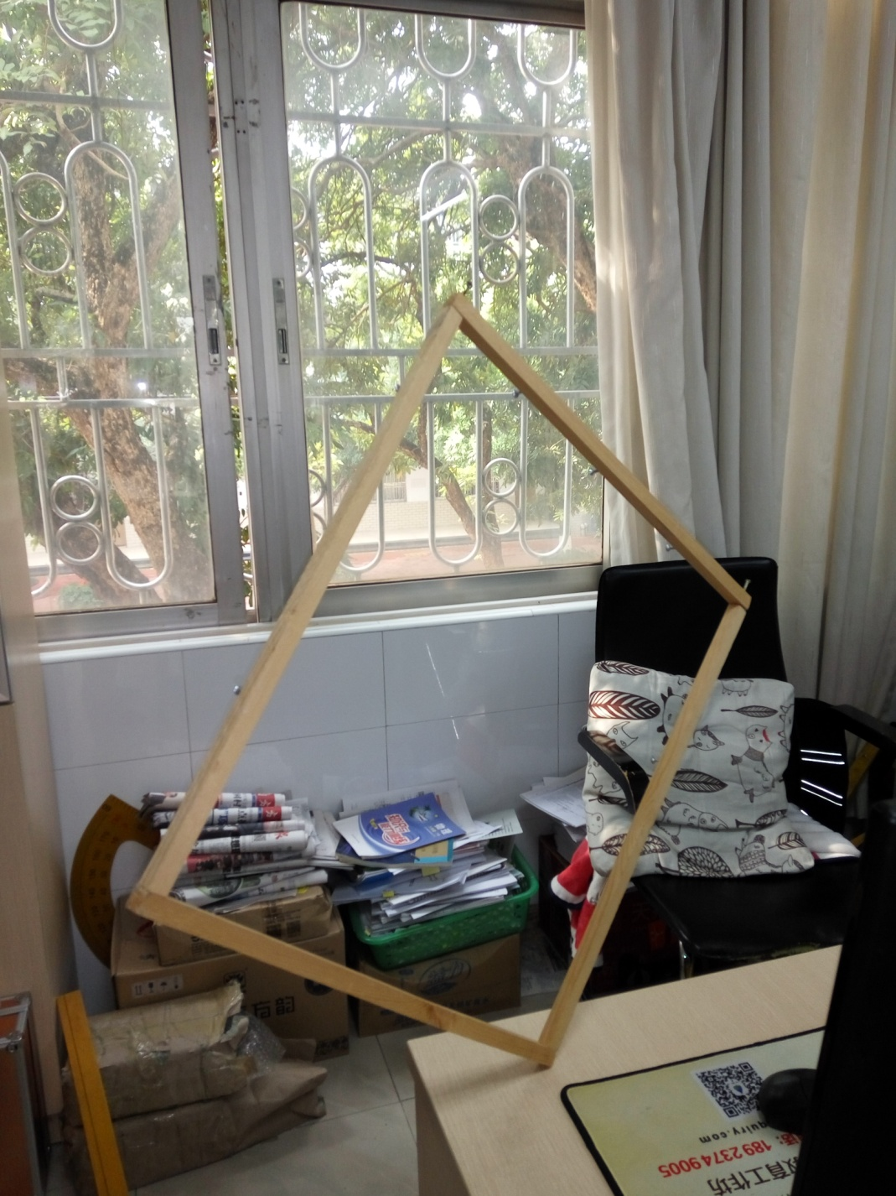
探寻力量与美

Slide 2
神奇力量！
力量之美！

Slide 3
二力平衡
探寻力量与美
深圳市光明中学
温剑飞

Slide 4
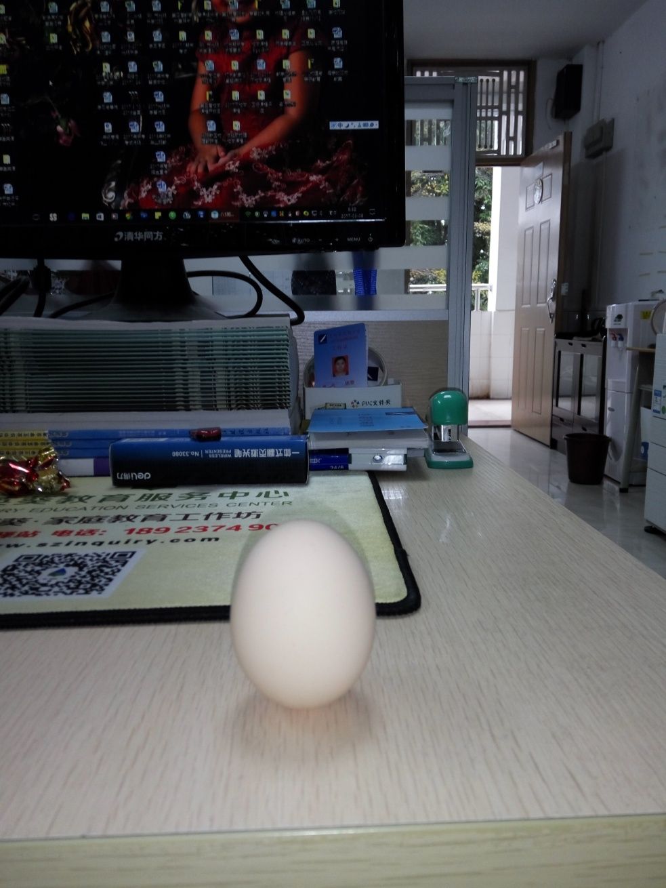

Slide 5
练习1：如图所示的各种现象中，物体处于平衡状态的是（ ）

Slide 6
G
F

Slide 7
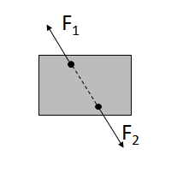
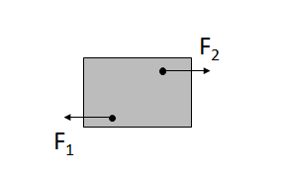
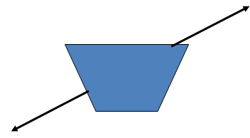
关于方向相反
A B C D

Slide 8
探究二力平衡的条件

Slide 10
练习2：下图中，二力能平衡的是（ ）
3牛
5牛
5牛
（A）
（B）
3牛
2牛
2牛
2牛
2牛
（C）
（D）

Slide 11
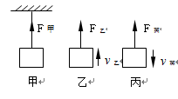
练习3：如图所示，三个质量相同的物体分别
受到竖直向上的拉力作用，处于不同的状态：
甲静止，乙以5m/s的速度向上做匀速直线运
动，丙以5m/s的速度向下作匀速直线运动。
则F_{甲}、F_{乙}、F_{丙}的大小关系是（ ）
A．F_{甲}＝F_{乙}＝F_{丙} B．F_{甲}＜F_{乙}＜F_{丙}
C．F_{乙}＞F_{甲}＞F_{丙} D．F_{丙}＞F_{甲}＞F_{乙}

Slide 12
练习4：起重机以1m/s的速度匀速吊起一个重
物，钢丝绳对重物的拉力是6000N。若起重机
吊着这个物体以2m/s的速度匀速下降，这时
钢丝绳对重物的拉力是（ ）
A、12000N B、6000N C、3000N D、无法判定

Slide 13
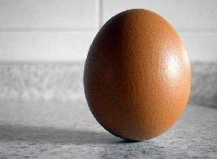
G
F

Slide 14
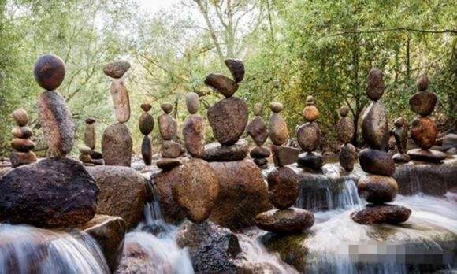

Slide 15
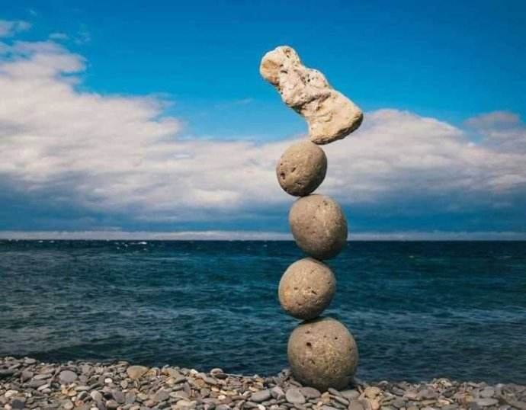

Slide 16
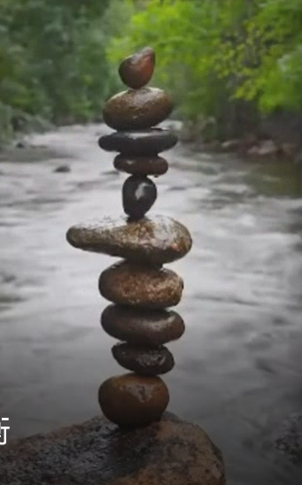
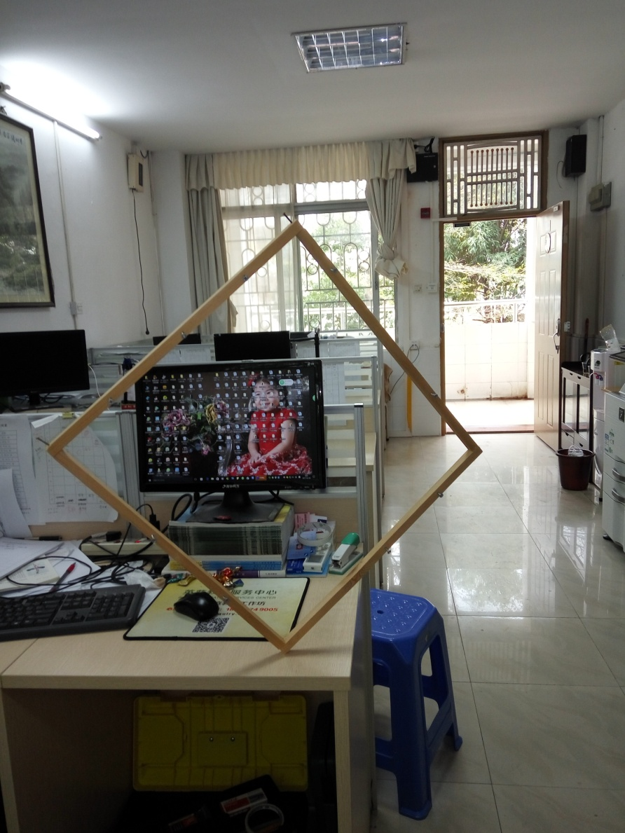
物理之美
永恒的静止之美，平衡之美

Slide 17
1、用细绳将小球静止悬吊在天花板上（如图1）。下列关于平衡力的说法正确的是（ ） A．球所受的重力和球对绳的拉力
B．球对绳的拉力和绳对球的拉力
C．绳对球的拉力和球所受的重力
D．球对绳的拉力和绳对天花板的拉力

Slide 18
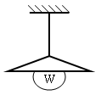
 |  | 平衡力 | 相互作用的力
实例 |  |  | 球对绳的拉力 绳对球的拉力
相同点 | 大小
 | 方向
不同点 | 作用点
 | 效果
 | 存在性
F
G
大小相等
方向相反，并且在同一条直线上
同一物体上
不同物体上
能相互抵消
不能相互抵消
互相独立
同时变化

Slide 19
2、将一本物理书放在水平桌面上，当书静止时，书受到的平衡力是( ) A.书受到的重力和书对桌面的压力 B.书受到的重力和桌面对书的支持力 C.书对桌面的压力和桌面对书的支持力 D.桌子受到的重力和书对桌面的压力

Slide 20
3、一个物体受到两个力的作用，且这两个力的三要素完全相同，则下列说法中正确的是（ ）
A、这两个力一定是一对平衡力
B、这两个力可能是一对平衡力
C、这两个力一定不是一对平衡力
D、以上说法都不正确

Slide 21
4、如图所示，人沿水平方向拉牛，但没有拉动．其中说法正确的是（ ）
A．绳拉牛的力与牛拉绳的力是一对平衡力
B．绳拉牛的力与地面对牛的摩擦力是一对平衡力
C．绳拉牛的力与牛受的重力是一对平衡力
D．绳拉牛的力小于地面对牛的摩擦力

Slide 22
5、正在空中下降的降落伞，若它受到一对平衡力的作用，则它的运动是( )
A.匀速直线运动
B.匀速直线运动或静止
C.越来越快的运动
D.越来越慢的运动

Slide 23
6、关于运动和力，下列说法正确的是（ ） A.物体处于静止，一定不受外力 B.物体在平衡力作用下，一定保持静止状态 C.物体在平衡力作用下，一定作匀速直线运动 D.运动的物体在平衡力作用下，一定作匀速直线运动

